Slide 1
Wszystko o piłce nożnej.
Jakub Kruczek kl.I

Slide 2
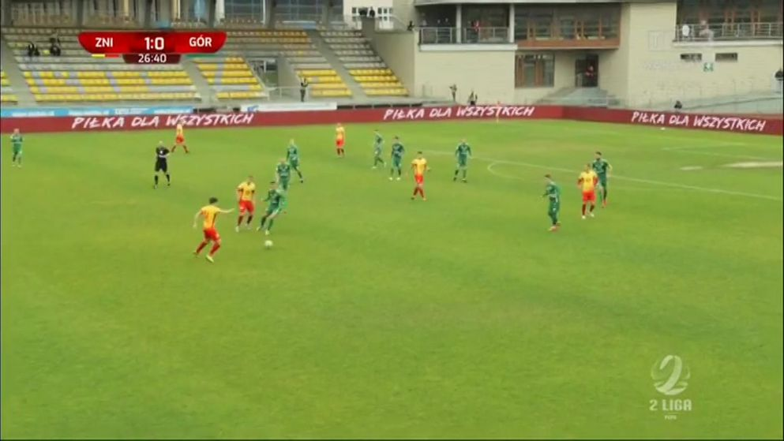
Wstęp.
Piłka nożna- z języka angielskiego football, soccer. Jest to dyscyplina sportowa, która ma około 4 miliardów fanów na świecie. Główną organizacją jest FIFA. Każdy kontynent, państwo ma swoją federację.

Slide 3
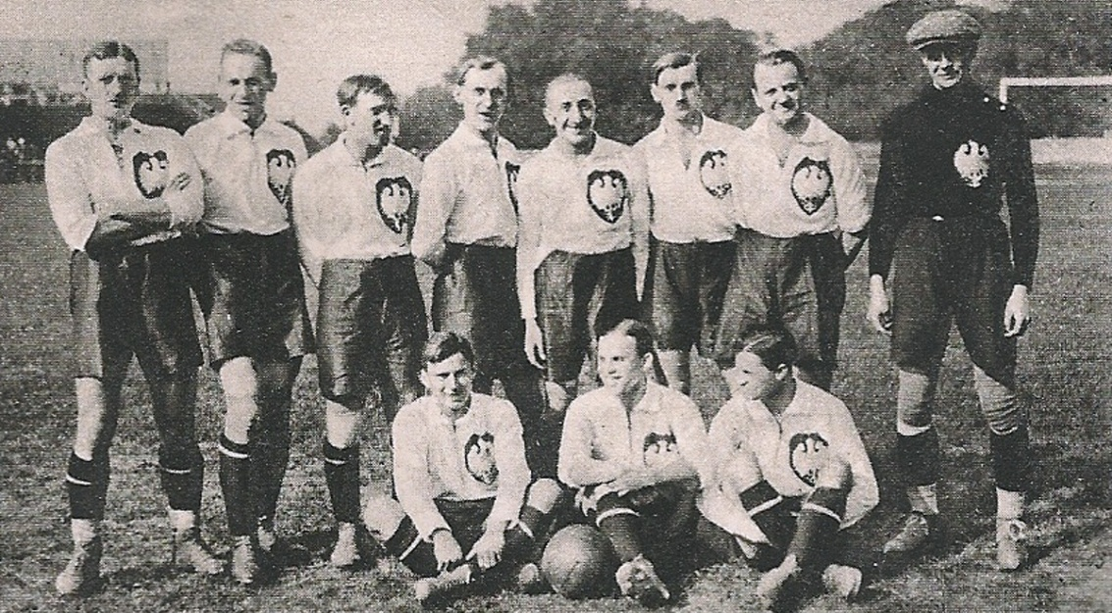
Historia.
Historii powstania piłki nożnej trzeba szukać w różnych cywilizacyjnych. Ta dyscyplina zaczęła się kształtować w Wielkiej Brytanii. Do dziś niewiadomo skąd piłka nożna przywędrowała. Pochodzenie nazwy football nie jest również znane.
Pierwszy mecz Reprezentacji Polski mężczyzn w piłce nożnej.

Slide 4
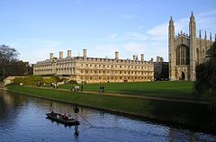
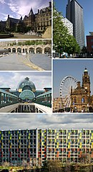
Współczesne początki piłki nożnej.
Współczesny wygląd piłki nożnej rozpoczął się w XIX wieku w Wielkiej Brytanii.
Kluczowe dla rozwoju piłki nożnej było spisanie zasad gry w Cambridge w 1848r. Oraz w Sheffield w 1857 roku. Po tych reformach nastąpił podział na zwolenników gry ręką i przeciwników, tego zagrania.
Notes:
Slajd o przepisie z ręką z 2019 r.

Slide 5
Współczesne zasady gry w piłkę nożną.
Mecze są rozgrywane na boisku o nawierzchni trawistej(naturalnej, sztucznej) o kształcie prostokąta wymiarach szerokości 45x 90 metrów, oraz długości od 90x120 metrów. Boisko nie może być kwadratem. Każde boisko na liniach końcowych posiada: bramki, a w narożnikach są ustawione flagi , skąd się wykonuje stały fragment gry zwany rzutem rożnym.

Slide 6
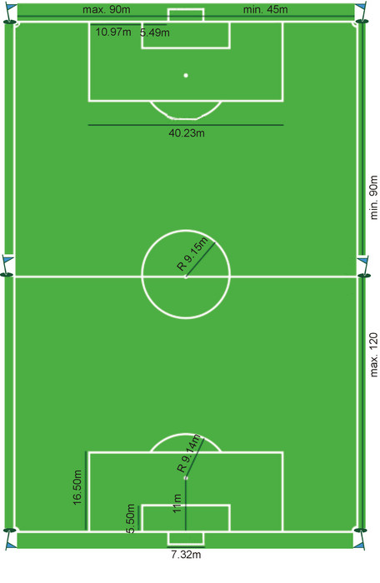
Wygląd boiska o wytycznych z 2008 roku.

Slide 7
Współczesne zasady w piłce nożnej. Część 2.
Każda drużyna do gry musi wystawić 11 zawodników, w tym bramkarza. Na ławkę rezerwową trener ma prawo zgłosić 7 zawodników( w meczach reprezentacyjnych 12).
Bramkarz jest jedyną osobą w drużynie, która może piłkę złapać do rąk, tylko w polu karnym, poza nim wiąże się to z podwójną karą ( indywidualną- żółty lub czerwony kartonik, zespołową rzut wolny pośredni).
Drużyny mają prawo do zmian, 3 ciągu 90 min w meczach międzynarodowych, a w towarzyskich 6 zmian. Zawodnik zmieniony nie może pojawić się ponownie na boisku.

Slide 8
Ubiór.
Zgodnie z wytycznymi Rady Sędziów Piłkarskich ubiór drużyn musi spełniać następujące wymagania:
Kolor ubioru drużyn musi się różnić od przeciwnej;
Bramkarz nie może być ubrany w ten sam strój co zawodnicy z pola.
Zawodnicy zgłoszeni do meczu nie mogą mieć takiego samego ubioru co sędziowie ( np. sędzia ma czerwony kolor koszuli, to zespół nie może mieć tego ubioru).

Slide 9
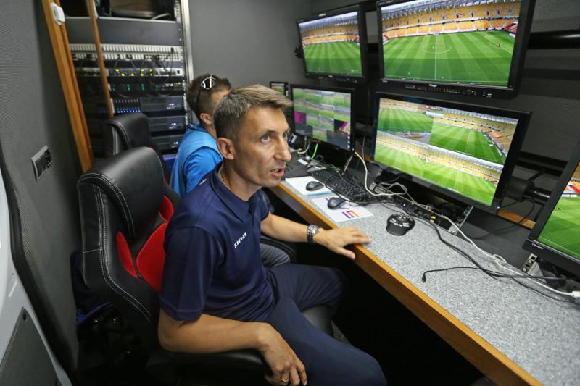
Sędziowie.
W trakcie meczu nad prawidłowym stylem gry i porządkiem na boisku czuwają sędziowie.
W skład sędziowski wchodzą: arbiter główny, 2 arbitrów liniowych, arbiter techniczny, arbiter asystent, oraz sędziowie Video ( sędziowie VAR).

Slide 10
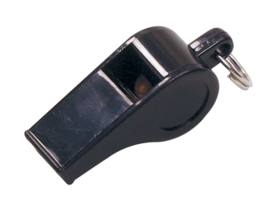
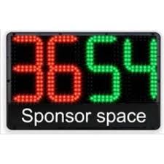
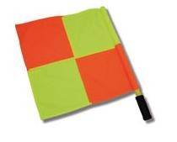
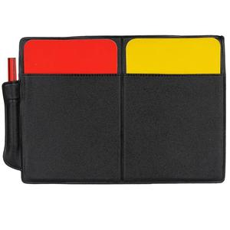
Wyposażenie sędziego prowadzącego mecz.
Sędziowie, którzy są rozjemcami meczów są wyposażeni w:
żółty i czerwony kartonik, notes ( do kar indywidualnych);
arbitrzy liniowi posiadają flagi sędziowskie
tablice do zmian ( posiada je arbiter techniczny).
Gwizdek( służy do przerwania gry)
Notes:
Sędziowie VAR.
Najbardziej zani sędziowie w Polsce

Slide 11
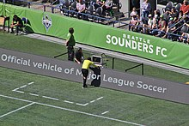
Sędziowie VAR.
W czasie meczów mamy momenty, gdy sędzia podbiega do monitora i sprawdza przebieg gry. Dzieje się tak gdy sędzia główny otrzyma informację od wozu VAR (z ang. Video Assistant Referee) co w języku polskim oznacza wideoweryfikacja.
Sędzia sprawdzający za pomocą VAR.

Slide 12
Kiedy można skorzystać z tej technologii?
Istnieją cztery wypadki, podczas których arbiter korzysta z VAR-u. Są to:
Gol( uznanie, lub nieuznanie strzelonego gola)
Rzut karny( podyktowanie, lub anulowanie)
Czerwona kartka(jako pierwsza kara)
Ukaranie żółtą, lub czerwoną kartką niewłaściwego zawodnika.

Slide 13
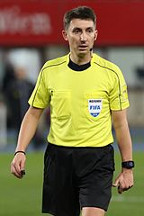
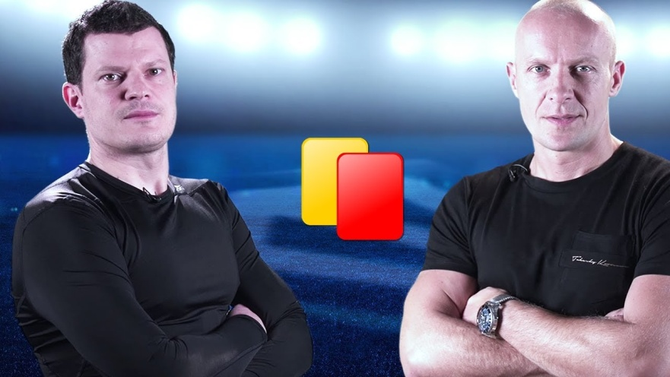
Najbardziej znani sędziowie piłkarscy w Polsce.
Do najbardziej znanych sędziów piłkarskich w Polsce zaliczamy:
Szymon Marciniak- sędzia UEFA Elite(najwyższy stopień sędziowski).
Tomasz Musiał- sędzia międzynarodowy od 2014 roku.
Paweł Gil- sędzia FIFA. Najczęściej można go spotkać w busie VAR.
Paweł Gil
Z lewej strony: Tomasz Musiał, z prawej: Szymon Marciniak.

Slide 14
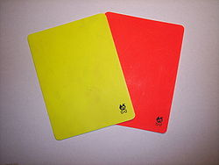
Kiedy sędzia upomina żółtym kartonem a kiedy czerwonym?
Sędzia daje zawodnikowi żółty kartonik, gdy on: wymusza faul, zagrywa ręką, dyskutuje z sędzią, pozbawi przeciwnika sytuacji strzeleckiej bądż pociąga za koszulkę.
Czerwoną kartkę zawodnik otrzymuje najczęściej jak : w ramach żółtej kartki, sfaulowanie przeciwnika z narażeniem go na uraz, lub nie sportowe zachowanie.

Slide 15
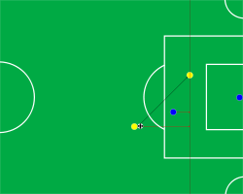
Spalony.
W świecie piłki nożnej występuje wiele definicji, które arbitrom sprawiają problem. Do tej grupy zalicza się pojęcie spalonego.
Zawodnik drużyny atakującej znajduje się na pozycji spalonej, gdy jest na połowie przeciwnika i w momencie podania do niego piłki jest bliżej linii końcowej przeciwnika niż piłka i przedostatni zawodnik drużyny broniącej.

Slide 16
Panie sędzio czemu pan nie zagwizdał?! Pojęcie przywileju korzyści.
Przywilej korzyści to zasad, którą kierują się sędziowie jest przywilej korzyści.
Przywilej korzyści- oznacza opuszczenie akcji. Arbiter widzi, że drużyna ma godną sytuację to pozwala grać dalej. Sędzia ma prawo wrócić do akcji, czyli dać rzut wolny i jak trzeba to ukarać zawodnika, który popełnił przewinienie.

Slide 17
Długość meczu i zwycięstwo.
Mecz trwa 90 minut. Jest podzielony na 2 równe części: 2 połowy po 45 minut. Sędzia do regulaminowych 90 minut ma prawo dodać minuty, które spowodowane są przerwą w grze.
W meczach pucharowych( np. finał Ligi Mistrzów) jeśli jest po 90min remis(np. 0do0) to sędzia rozporządza dogrywkę, która trwa 2 po 15 minut. Jeśli po 120 minutach nadal jest remis to są rzuty karne.
Zwycięzcą spotkania jest drużyna, która strzeliła 1 bramkę więcej od przeciwnika.
Notes:
Ciekawostka:
Sędziowie doliczją za każdą zmianę 30 s.

Slide 18
Rodzaje rozgrywek FIFA.
Międzynarodową federacją jest FIFA. Składa się ona z 209 państwowych federacji. Organizuje mistrzostwa świata. W jej skład wchodzą:
AFC- federacja piłkarska w Azji;
CAF- federacja piłkarska w Afryce;
CONMEBOL- federacja piłkarska w Ameryce Pół., Karaiby, Ameryka Środkowa;
OFC- Oceania
UEFA- Europa.

Slide 19
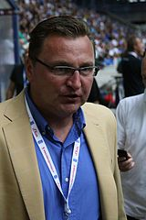
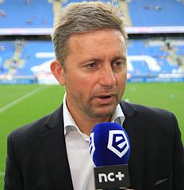
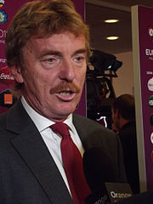
Piłka nożna w Polsce- Polski Związek Piłki Nożnej.
Data powstania: 20 grudnia 1919
Data wstąpienia do FIFA: 20 kwietnia 1923
Data wstąpienia do UEFA: 2 marca 1955
Prezes: Zbigniew Boniek
Sekretarz generalny: Maciej Sawicki
Trener kadry A: Jerzy Brzęczek
Trener kadry U-21 mężczyzn- Czesław Michniewicz.

Slide 20
Reprezentacja Polski w piłce nożnej mężczyzn.
Pierwszy mecz- Węgry vs. Polska( 1:0)
Najwyższe zwycięstwo: Polska vs. San Marino(10:0)
Najwyższa porażka: Dania vs. Polska( 8:0)
Najwyższe miejsce w rankingu FIFA: 5. miejsce
Najniższe miejsce w rankingu FIFA: 78. miejsce
Sukcesy na Igrzyskach Olimpijskich: złoto w 1972 roku, srebro w roku: 1976,1992.
Mistrzostwa Świata: brązowe medale: 1974,1982.

Slide 21
Ciekawostki- Sukcesy kadry za selekcjonera Adama Nawałki.
I mecz trenera Nawałki: Polska vs. Słowacja(15.11.2013, Wrocław)- 0:2- porażka
I zwycięstwo kadry Adama Nawałki: Polska vs. Norwegia(18.01.2014)- 3:0- wygrana
Historyczne zwycięstwo: Polska- Niemcy(11.10.2014)- 2:0.
UEFA EURO 2016: ¼ finału( remis 1:1 z Portugalią, przegrana w rzutach karnych)
Mundial 2018: faza grupowa.

Slide 22
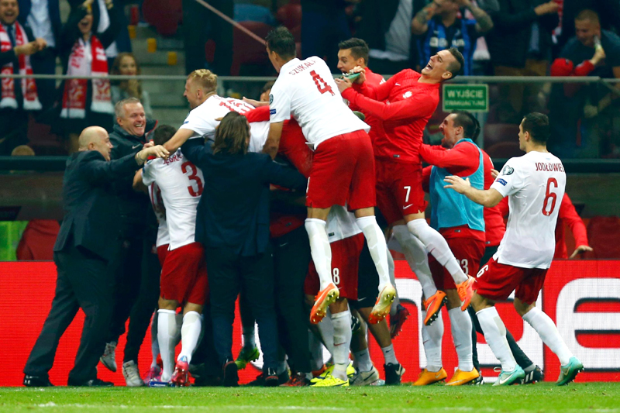
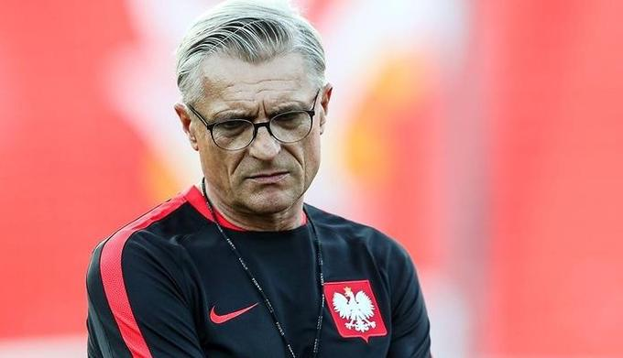
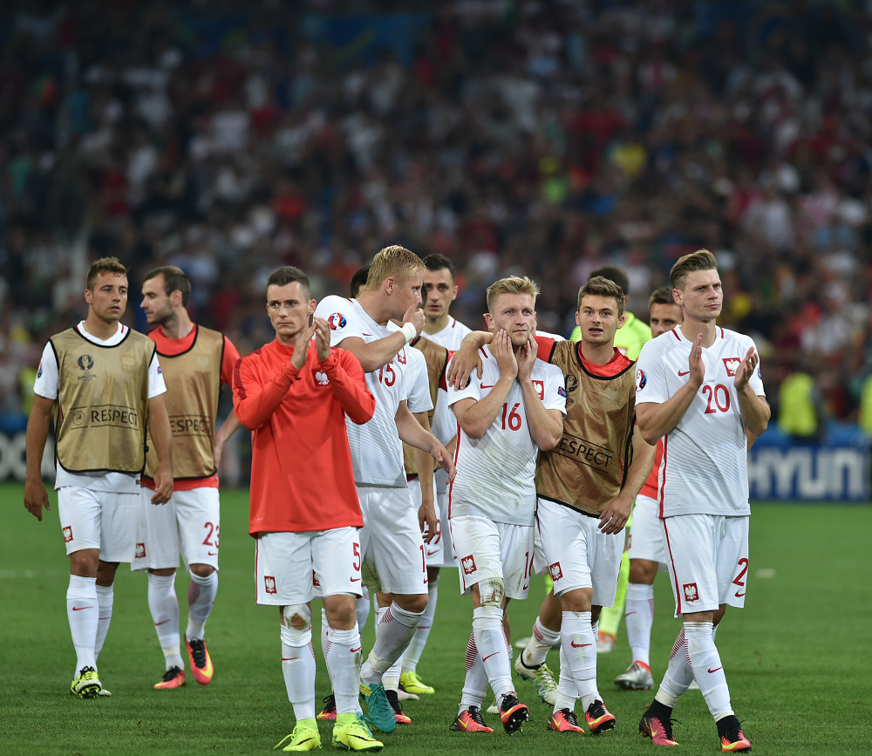
Radość Sebastiana Mili po strzeleniu bramki na 2 do 0 z Niemcami, 11.10.2014r.
Adam Nawałka.
Reprezentanci Polski pocieszający Kubę Błaszczykowskiego po nie strzelonym rzucie karnym i odpadnięciu z ME.

Slide 23
Piłka nożna i ja.
Moi ulubieni piłkarze z Polski: Kamil Grosicki, Krzysztof Piątek.
Ulubiony piłkarz zagranicy: Antoine Griezmann.
Mój ulubiony trener: Adam Nawałka.
Mój ulubiony polski klub: Wisła Kraków.
Mój ulubiony zagraniczny klub: SSC Napoli.

Slide 24
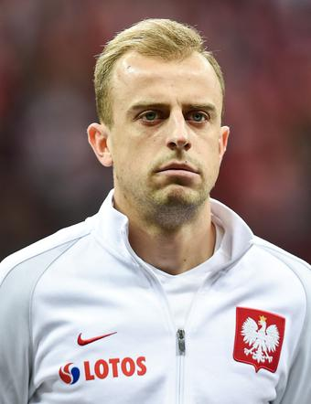
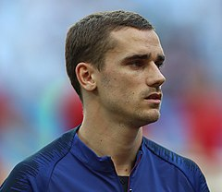
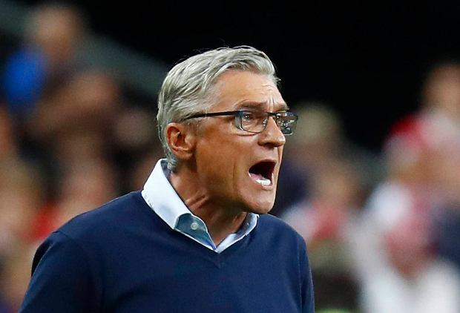
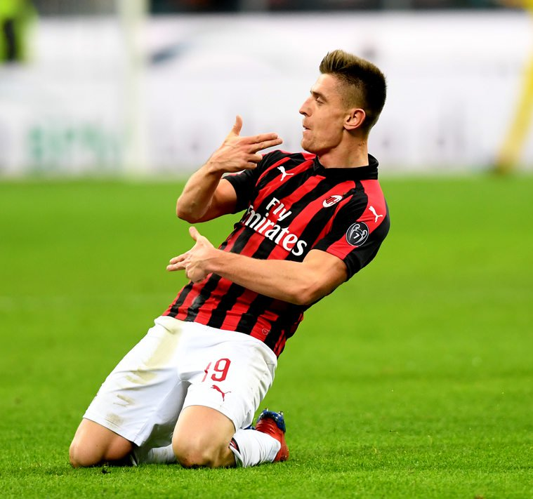
Antoine Griezmann.
Adam Nawałka.
Kamil Grosicki.
Krzysztof Piątek.
Herb SSC Napoli.
Herb Wisły Kraków.

Slide 25
W trakcie pracy nad prezentacją korzystałem z:
Google Chrome
z strony: https://pl.wikipedia.org/wiki/Reprezentacja_Polski_w_pi%C5%82ce_no%C5%BCnej_m%C4%99%C5%BCczyzn.
Mam nadzieję, że się podobało.

